Slide 1

ESF projekts "Darba drošības normatīvo aktu praktiskās ieviešanas un uzraudzības pilnveidošana " (Nr.7.3.1.0/16/I/001)
Bioloģisko risku individuālās aizsardzības līdzekļi
Henrijs Priedīte
Darba drošības un vides veselības institūts,
Rīgas Stradiņa universitāte
Notes:
2 vārdos par sevi un semināra organizatoriskie jautājumi

Slide 2
SATURS
Apdraudējuma kontroles hierarhija
Kontroles pasākumu efektivitāte
IAL nepieciešamības noteikšana
Bioloģiskā apdraudējuma IAL veidi
Normatīvo regulējumu prasības
Elpceļu aizsardzība
Acu un sejas aizsardzība
Ķermeņa aizsardzība
Roku aizsardzība
Svarīgākais IAL izvēlē un lietošanā

Slide 3
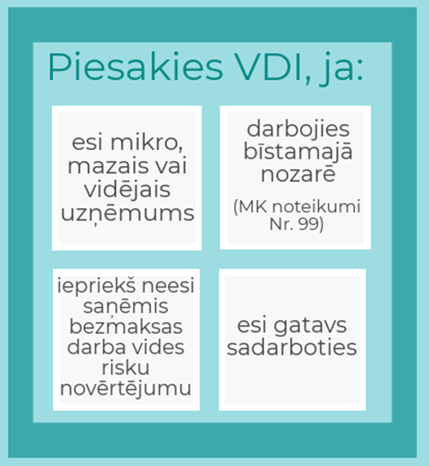
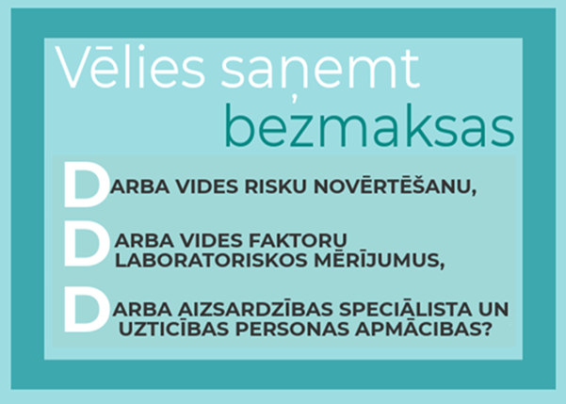

VDI Eiropas Sociālā fonda projekts "Darba drošības normatīvo aktu praktiskās ieviešanas un uzraudzības pilnveidošana" (Nr.7.3.1.0/16/I/001)
Notes:
Pieejamais atbalsts –
Atbalsts darba vides riska novērtējuma izstrādei, darba aizsardzības pasākuma plāna izstrādei, rekomendāciju saņemšanai darba aizsardzības sistēmas sakārtošanai, ko sniegs kompetentie speciālisti un kompetentās institūcijas;
Laboratoriski mērījumi 250 eiro apmērā tiem uzņēmumiem, kuri projekta ietvaros saņēmuši atbalstu darba vides risku novērtējumam;
Darba aizsardzības speciālistu un uzticības personu apmācībai.
Atbalstu var saņemt tie darba devēji, kuri:
Ir mikro, mazais un vidējais uzņēmums (nodarbina vismaz vienu darbinieku, bet ne vairāk kā 50);
Darbojas bīstamajā nozarē;
Kuri iepriekš nav saņēmuši atbalstu darba vides risku novērtēšanai;
Kuriem nav ierosināts maksātnespējas process vai tiesiskās aizsardzības process;
Bezmaksas darba vides risku novērtējumu var saņemt tie uzņēmumi, kuri darba vides risku novērtējums un darba aizsardzības plāns nav veikts vispār vai dokumenti ir vecāki par vienu gadu;
Laboratoriskos mērījumus var saņemt tie uzņēmumi, kuri šī paša projekta ietvaros ir saņēmuši atbalstu darba vides risku novērtējumam;
Darba aizsardzības speciālistu apmācību var saņemt tie uzņēmumi, kuriem ir no 1 – 10 darbiniekiem un ja ir veikts darba vides risku novērtējums un izstrādāts darba aizsardzības pasākumu plāns vai piešķirts atbalsts šī projekta ietvaros šo dokumentu izstrādei.

Slide 4
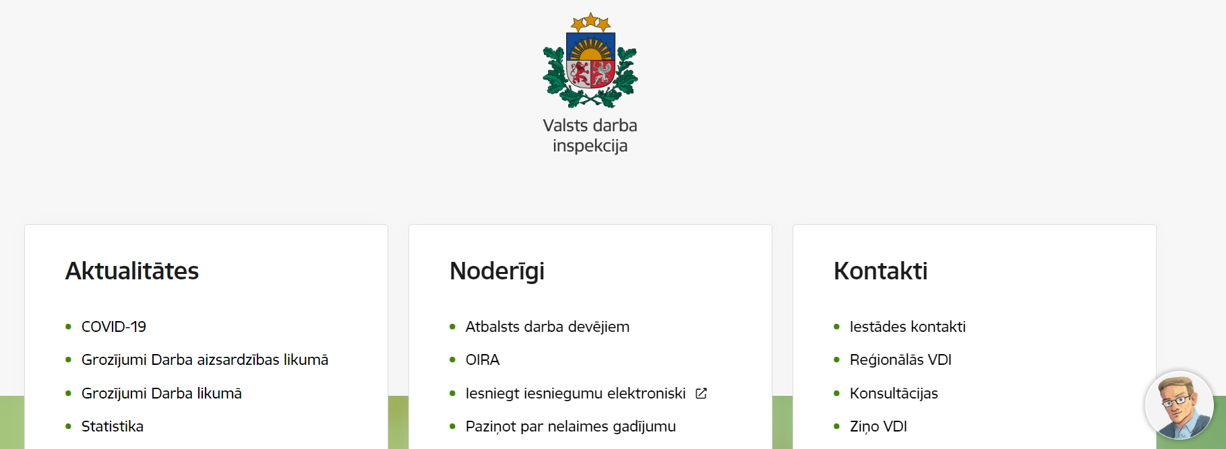
Kur meklēt informāciju par pieejamo atbalstu?
www.vdi.gov.lv
Notes:
Informācija par atbalsta piešķiršanas noteikumiem pieejama VDI mājaslapā. Galvenajā skatā nospiežot uz baneri, uzreiz tiks atvērts logs, kur ir ievietoti noteikumi, kā arī aizpildāmās veidlapas.

Slide 5

6 soļi atbalsta saņemšanai
1.solis. Iepazīsties ar atbalsta piešķiršanas noteikumiem, izdrukā un aizpildi pieteikuma formu.
2.solis. Pieteikumam pievieno aizpildītu MK noteikumu Nr. 776 1. un/vai 2. pielikumu atbilstoši mazās (sīkās) un vidējās komercdarbības statusam
3.solis. Aizpildīto pieteikumu un attiecīgo pielikumu de minimis atbalsta saņemšanai var iesniegt:
- klātienē K.Valdemāra ielā 17-17, Rīgā, LV-1010;
- pa pastu, nosūtot uz adresi: K. Valdemāra iela 17-17, Rīga, LV-1010;
- nosūtot elektroniski, parakstītu ar drošu elektronisko parakstu, uz e-pastu: info.esf@vdi.gov.lv
4.solis. VDI izvērtēs saņemto pieteikumu atbalsta saņemšanai.
5.solis. Pēc pieteikuma apstiprināšanas veic uzņēmumā pirmspārbaudi (atbalstam “Konsultācijas darba devējiem” un “Darba aizsardzības speciālistu un uzticības personu apmācības”) atbalsta apjoma noteikšanai.
6.solis. Viena mēneša laikā Valsts darba inspekcijas apstiprināta komisija izskatīs pieteikumu un pieņems lēmumu par atbalsta piešķiršanu vai atteikumu piešķirt atbalstu.
Papildus informācija: zvanot 25725168, 25702127,29385596 vai rakstot, info.esf@vdi.gov.lv.
Notes:
Piesakoties ir jāaizpilda divas veidlapas – viena, kas ievietota VDI mājaslapā atbilstoši nepieciešamajam atbalstam, kā arī 2.solī aprakstīto noteikumu 1.pielikums. Šīs veidlapas iespējams atrast mājaslapā likumi.lv.
Elektroniski pieteikumu var iesniegt, ja dokumenti ir parakstīti ar drošu elektronisko parakstu.
Pirmspārbaudes mērķis ir noteikt nepieciešamo atbalsta apjomu, kas atkarīgs no darba vietu skaita.
Lēmumu pieņem trīs mēnešu laikā.
Jebkuru jautājumu gadījumā var zvanīt pa norādītajiem tālruņiem vai rakstīt epastu.

Slide 6
Lai noteiktu – VAI un KĀDI individuālās aizsardzības līdzekļi darbā nepieciešami, ir jāveic virkne pasākumu, t.sk., ievērojot bīstamības / apdraudējuma kontroles hierarhiju

Slide 7
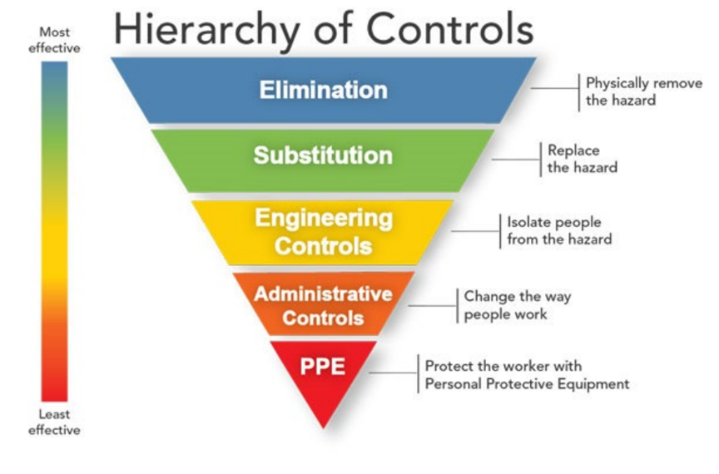
Bīstamības kontroles hierarhija
Notes:
Info par plānotajām semināru tēmām un semināru biežumu

Slide 8
Bīstamības kontroles hierarhija prioritāri nosaka kontroles veidus, kas ir visefektīvākie, lai novērstu vai mazinātu drošības un veselības apdraudējuma risku

Slide 9
IAL ir vismazāk efektīvākā kontroles metode, lai kontrolētu, t.i., novērstu apdraudējumu
Apdraudējumu novēršana, izmantojot inženiertehniskos un / vai administratīvos kontroles pasākumus, ir labākais veids, kā pasargāt darbinieku drošību un veselību
Notes:
Info par plānotajām semināru tēmām un semināru biežumu

Slide 10
Inženiertehniskie kontroles pasākumi:
Ventilācijas uzlabošana
Atsevišķas ventilācijas un gaisa kondicionēšanas sistēmas uzstādīšana
Piesārņojuma avota izolācija
Negatīva spiediena radīšana telpā
Ultravioleto spuldžu izmantošana u.c.
Notes:
Info par plānotajām semināru tēmām un semināru biežumu

Slide 11
Administratīvie kontroles pasākumi:
Darbinieku apmācība un informēšana
Darba procesu (instrukciju) sagatavošana, pārskatīšana un atjaunošana
Aprīkojuma apkopes, pārbaudes
Darbinieku rotācija, veicot dažādus uzdevumus
Darba un atpūtas laika organizēšana
Darba vietas tīrības un kārtības nodrošināšana
Drošības zīmes un vizuālie norādījumi u.c.
Notes:
Info par plānotajām semināru tēmām un semināru biežumu

Slide 12
IAL kā kontroles pasākumi:
IAL ir kā «barjera», kas aizsargā darbinieku no iespējamās pakļaušanas apdraudējumam, t.i., apdraudējuma ietekmes
Darbinieks «ir atkarīgs» no IAL pieejamības, izvēles, lietošanas un apkopes, un tas palielina iespējamību attiecīgajam apdraudējumam
Notes:
Info par plānotajām semināru tēmām un semināru biežumu

Slide 13
Veiciet bioloģiskā apdraudējuma novērtējumu, ievērojot riska novērtēšanas pamatprincipus:
Bīstamības identifikāciju – bioloģisko aģentu vai to produktu identificēšanu
Devas jeb koncentrācijas novērtējumu
Iedarbības novērtējumu
Riska biežuma un smaguma novērtējumu
Notes:
Info par plānotajām semināru tēmām un semināru biežumu

Slide 14
Notes:
Info par plānotajām semināru tēmām un semināru biežumu

Slide 15
IAL nepieciešamība var būt atkarīga no:
Bioloģiskā aģenta īpašībām
Bioloģiskā aģenta koncentrācijas / klātbūtnes
Citu apdraudējumu kombinācijas, piemēram, paaugstinātas temperatūras, ķīmiskas iedarbības, mehāniskiem riskiem u.c.
Veicamā darba veida
Inženiertehniskajiem riska kontroles pasākumiem piemēram, vai tiek izmantots bioloģiskās drošības kabinets (skapis)
Darbinieka individuālās vajadzības
Normatīvo regulējumu un nozares prasībām
Notes:
Info par plānotajām semināru tēmām un semināru biežumu

Slide 16
Pirms IAL izvēles, ir jāprecizē atbildes uz sekojošajiem jautājumiem:
Kas tiks pakļauts riskam un kādam?
Cik ilgi IAL tiks izmantots?
Pret kāda veida bioloģisko risku nepieciešama aizsardzība?
Vai darbiniekiem ir kādas kontrindikācijas noteikta veida IAL lietošanai, piemēram, astma, klaustrofobija, dermatīts u.tml.?
Notes:
Info par plānotajām semināru tēmām un semināru biežumu

Slide 17
Ja saskarsmi ar bioloģisko apdraudējumu nav iespējams novērst, darbiniekiem jālieto individuālie aizsardzības līdzekļi, stingri ievērojot personīgās higiēnas noteikumus
Notes:
Info par plānotajām semināru tēmām un semināru biežumu

Slide 18
Bioloģiskā apdraudējuma IAL:
Sejas un acu aizsardzība
aizsargbrilles, sejas aizsargi
Elpošanas sistēmas aizsardzība
maskas, respiratori, filtru maska
Roku un plaukstu aizsardzība
aizsargcimdi
Ķermeņa, ķermeņa daļu aizsardzība
Halāti, kombinezoni, priekšauti, getras u.c.
Notes:
Info par plānotajām semināru tēmām un semināru biežumu

Slide 19
Normatīvie regulējumi
Eiropas Parlamenta un Padomes Regula 2016/425 par individuālajiem aizsardzības līdzekļiem
IAL EN standarti, piemēram, EN 340 aizsargapģērbam, EN 420 aizsargcimdiem
Testa standarti īpašai IAL lietošanai / aizsardzībai
MK noteikumi Nr.372 “Darba aizsardzības prasības, lietojot individuālos aizsardzības līdzekļus”
Notes:
Info par plānotajām semināru tēmām un semināru biežumu

Slide 20
MK noteikumi Nr.372 “Darba aizsardzības prasības, lietojot individuālos aizsardzības līdzekļus”
1.pielikums, Individuālie aizsardzības līdzekļi un attiecīgie darba vides riska faktori
2.pielikums, Darba vides riski, kuru novēršanai lietojami aizsardzības līdzekļi
3.pielikums, Darbi un nozares, kurās lietojami atbilstoši individuālie aizsardzības līdzekļi

Slide 21
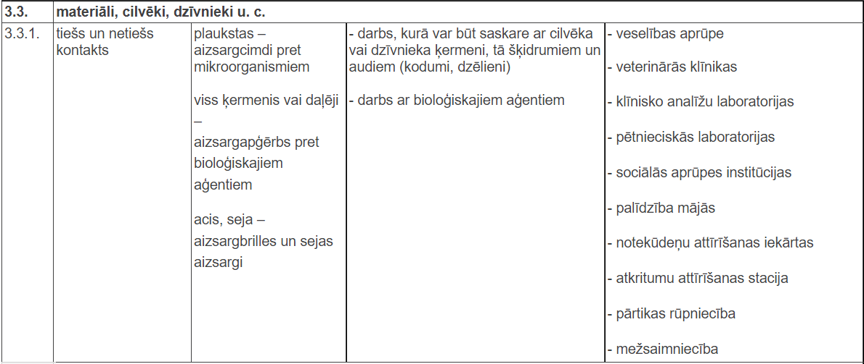
MK noteikumi Nr.372, 3.pielikums,
sadaļa Bioloģiskie aģenti

Slide 22
Darbi un nozares, kurās lietojami atbilstoši IAL bioloģiskai aizsardzībai:
Darbs, kurā var būt saskare ar cilvēka vai dzīvnieka ķermeni, tā šķidrumiem un audiem
Dzīvnieku kodumi, dzēlieni
Darbs ar bioloģiskajiem aģentiem

Slide 23
ELPCEĻU AIZSARDZĪBA

Slide 24
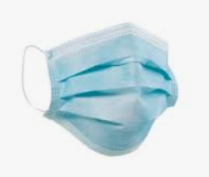
Ķirurģiskās sejas maska (1) -
Nodrošina aizsardzību pret lieliem elpceļu pilieniem, pasargājot arī pašu valkātāju
Maskai pilnībā jānosedz sejas daļa no deguna līdz zodam
Maskas var lietot arī inficēti cilvēki, lai pasargātu apkārtējos, ierobežojot infekcijas izplatīšanos
Parasti sastāv no trim audumu slāņiem
Sertificēta atbilstoši standartam EN 14683:2019 (tips I, II vai IIR)

Slide 25
Ķirurģiskās sejas maska (2) -
Masku parasti var lietot vairākas stundas
Ja maskas virsma tiek aizskarta vai lietotājam ir klepus, maska ir jāmaina biežāk
Ja maska ir mitra, bojāta vai netīra - tā jāmaina
Pirms maskas uzvilkšanas / noņemšanas jāmazgā vai jādezinficē rokas
Pēc maskas lietošanas, to ievietot 2 maisiņos un ievietot nešķirotu atkritumu konteinerā

Slide 26
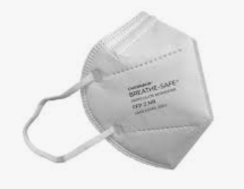
Respiratori (1) -
Atkarībā no aizsardzības klases, nodrošina valkātāja aizsardzību pret sīkiem elpceļu pilieniem un aerosoliem
Respiratorus iedala 3 klasēs, ņemot vērā filtrācijas efektivitāti un gaisa noplūdi:
FFP1 (filtrācijas efektivitāte 80%, noplūde 25%),
FFP2 (filtrācijas efektivitāte 94%, noplūde 11%)
FFP3 (filtrācijas efektivitāte 99%, noplūde 5%)

Slide 27
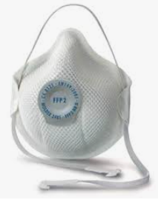
Respiratori (2) -
Respiratori var tikt lietoti atkārtoti, līdz brīdim, kad tie kļuvuši netīri, bojāti vai grūti caur tiem elpot
Sertificēti atbilstoši standartam EN 149
Respiratori ar vārstu nemazina infekcijas tālāku izplatīšanos, ja tos lieto inficēti cilvēki
Respiratoram jābūt pareizi uzvilktam un piemērotam valkātāja sejas formai
FFP respiratori nav piemēroti aizsardzībai pret gāzēm

Slide 28
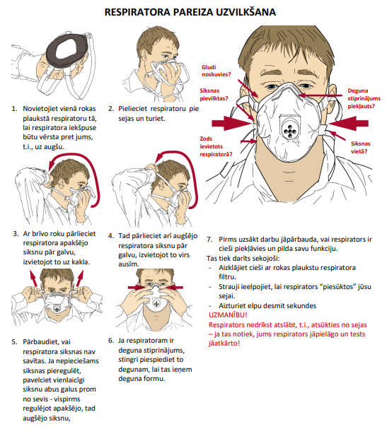

Slide 29
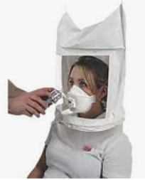
Svarīgi, lai respirators būtu piemērots lietotājam, t.sk., nodrošinot labu «sejas blīvējumu»
Lietotājam ir jāveic respiratora blīvējuma pārbaude (Fit test), lai pārliecinātos, ka respirators ir atbilstošs, nodrošinot vajadzīgo aizsardzību
Notes:
Info par plānotajām semināru tēmām un semināru biežumu

Slide 30
Elpceļu aizsardzības līdzekļu izvēli nosaka:
Bioloģiskās bīstamības veids
Darba veids
Darba vide
Notes:
Info par plānotajām semināru tēmām un semināru biežumu

Slide 31
Ķermeņa aizsardzība
Notes:
Info par plānotajām semināru tēmām un semināru biežumu

Slide 32
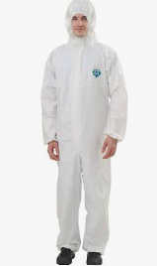

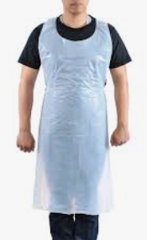
Aizsargapģērbs (1) –
Kombinezons
Halāts
Priekšauts
Galvas / matu aizsegs
Apavu pārvalki
Notes:
Info par plānotajām semināru tēmām un semināru biežumu

Slide 33
Aizsargapģērbs (2) –
Aizsargapģērbam jābūt ūdensnecaurlaidīgam vai šķidrumu necaurlaidīgam, lai pasargātu ķermeni no piesārņojuma ar asinīm, pilieniem vai citiem ķermeņa šķidrumiem
Aizsargapģērbam jānovērš bioloģiskā piesārņojuma nokļūšana darbinieka organismā caur veselu ādu, brūcēm
Jānovērš piesārņojuma uzkrāšanās pašā apģērbā, mazinot patogēna izplatīšanās iespēju
Notes:
Info par plānotajām semināru tēmām un semināru biežumu

Slide 34
Aizsargapģērbs (3) –
Vairumā gadījumu aizsargapģērbs ir vienreiz lietojams, tomēr ir aizsargapģērbs, kuru pēc sterilizācijas var izmantot atkārtoti
Aizsargapģērbam ir jāatbilst valkātājam un tas nedrīkst traucēt kustības
Pirms lietošanas aizsargapģērbs jāpārbauda un, ja tas ir bojāts, jāmaina
Bioloģiski piesārņots aizsargapģērbs jāizvieto speciālā atkritumu maisā ar brīdinājumu “Bioloģiskā bīstamība” tālākai iznīcināšanai
Notes:
Info par plānotajām semināru tēmām un semināru biežumu

Slide 35
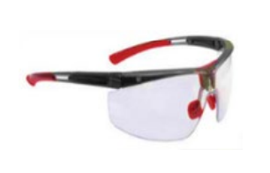
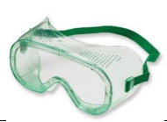
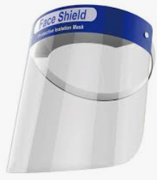
ACU UN SEJAS AIZSARDZĪBA
Notes:
Info par plānotajām semināru tēmām un semināru biežumu

Slide 36
Aizsargbrilles / Sejas maskas
Aizsargbrilles un sejas maskas pasargā darbinieka acis no saskares ar patogēnus saturošām asinīm, to pilieniem vai citiem ķermeņa šķidrumiem
Ir dažādi aizsargbriļļu modeļi, atkarībā no veicamā darba un riska novērtējuma
Sertifikācija atbilstoši standartam EN 166
Notes:
Info par plānotajām semināru tēmām un semināru biežumu

Slide 37
AIZSARGCIMDI
Notes:
Info par plānotajām semināru tēmām un semināru biežumu

Slide 38
Cimdi aizsargā rokas no saskares ar asinīm, pilieniem, ķermeņa šķidrumiem un citiem inficētā ķermeņa audiem vai ar patogēniem piesārņotiem priekšmetiem
Lielākā daļa cimdu ir vienreizlietojami
Aizsargcimdi sertificēti atbilstoši standartam EN 374 ar papildus testiem:
EN 374-2 daļiņu caurlaidības tests
EN 374-5 mikroorganismu, vīrusu aizsardzības tests u.c.

Slide 39
Cimdiem ir cieši jāpieguļ rokām, tomēr tie nedrīkst kavēt kustības vai ietekmēt jutīgumu
Pirkstu nagiem jābūt īsi apgrieztiem, lai izvairītos no cimdu caurduršanas
Strādājot ar ļoti bīstamām (piesārņotām) vielām, var vilkt divus cimdu pārus
Pirms cimdus uzvilkt, pārliecinieties vai tie nav bojāti
Pirms un pēc cimdu lietošanas, rūpīgi nomazgājiet rokas
Notes:
Info par plānotajām semināru tēmām un semināru biežumu

Slide 40
Izvēloties IAL, jāņem vērā šādi faktori:
Izmērs, forma
Piemērotība, komforts un mobilitāte
Prasības tīrīšanai, dezinfekcijai un apkopei
Vienreiz lietojams salīdzinājumā ar atkārtoti lietojamu
Saderība ar citu IAL
Noturība pret nodilumu, iegriezumiem, plīsumiem un caurduršanu
Karstuma stresa iespējamība
Uzvilkšana / novilkšana piesārņojuma gadījumā
Notes:
Info par plānotajām semināru tēmām un semināru biežumu

Slide 41
Ļoti svarīgi instruēt un apmācīt darbiniekus par to:
Kā lietot attiecīgos IAL
Kāpēc tas ir nepieciešams
Kad lietot
Kādi ir ierobežojumi
Notes:
Info par plānotajām semināru tēmām un semināru biežumu

Slide 42

kk

